Slide 1
大型互联网应用架构设计
完美时空 北美研发中心 陈浩
12/5/2010 SH

Slide 2
实战 架构的演变 及使用技术 (今天)
理论 大型系统的核心目标 高可用、易扩展与高性能
其他相关
研发、测试与部署
监控

Slide 3
架构的演变
任何大型站点都有一个成长过程；同时，任何大型站点都可以拆分成若干成子系统。架构师必须深刻理解每一阶段的架构异同点及可能的瓶颈所在。
一个典型LAMP站点由小到大的成长过程
由简单到复杂
各阶段面对的技术挑战与处理办法

Slide 4
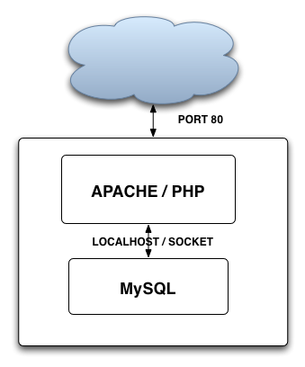
架构的演变 - 单机 One Box
简单WEB应用
访问量小
Apache/PHP/MySQL 在同一主机上
瓶颈
通常先出现在数据库，然后才是Apache/php
硬盘 I/O (Innodb) 或MyISAM锁等待

Slide 5
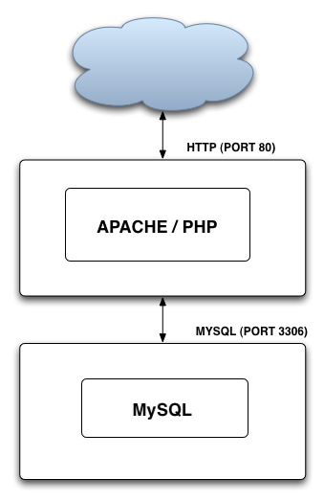
架构的演变 - 双机 Two Box
访问量逐渐增大
Apache/PHP在Server A；MySQL 在Server B
瓶颈
硬盘 I/O (Innodb) 或MyISAM锁等待
网络I/O

Slide 6
架构的演变
多机 Many Boxes with Replication
访问量继续增大
MySQL主从复制及读写分离 (master 负责IN/UP/DEL, slave负责 SELECT)
SELECT, IN/UP/DEL可以在应用程序内指定访问不同服务器 （如使用不同的handle或Db Adapter）
WEB Server可能需要使用负载均衡

Slide 7
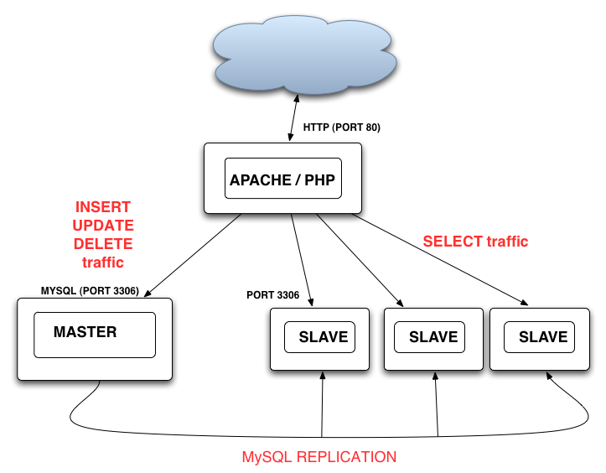
架构的演变 -多机 Many Boxes with Replication

Slide 8

架构的演变 －阶段性成果
恭喜！
你终于拥有了一个可以（勉强?）称得上“大型”的网站！
100w PV/day?
挑战才刚刚开始！

Slide 9
架构的演变 –遇到新问题
MySQL
1. Slave Lag 每台Slave数据完全一样。有的忙，有的闲
2. 数据量越来越大，单表过大，查询效率太低；
综合1.2. 通常采用
memcached数据缓存
MySQL水平扩展（库表拆分）
Web Server 负载过高
提高PHP代码执行效率 Opcode Cache
静态文件缓存 Squid/Varnish / CDN
负载均衡
Web Tier
Cache Tier
DB Tier

Slide 10
架构的演变 – 系统分层
整理思路，总结一下系统架构
WEB Tier
Cache Tier
DB Tier
File Tier

Slide 11
架构的演变 – 系统分层 – Web Tier
Web Tier
一个常见的PHP应用程序结构
V: View 视图
C: Controller 控制器
M: Model 业务逻辑
D: Data Access Layer 数据访问层
V
M
C
D

Slide 12
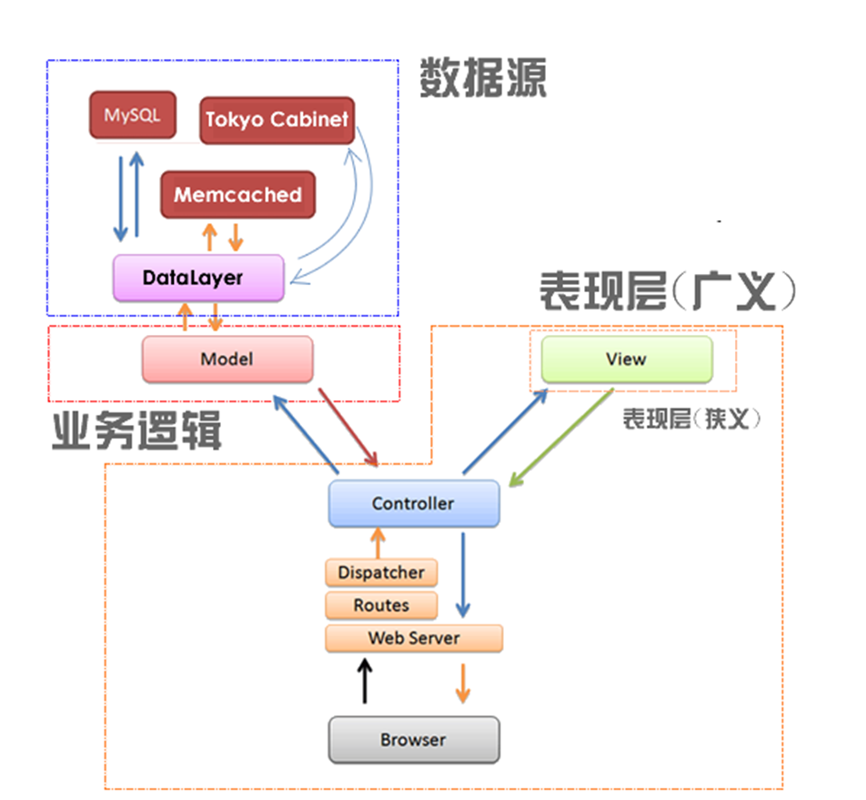
架构的演变 – 系统分层 – Web Tier

Slide 13
架构的演变 – 系统分层
WEB Tier
Cache Tier
DB Tier
File Tier

Slide 14
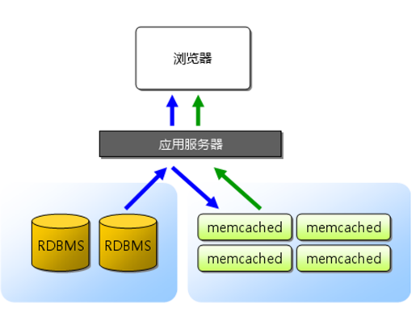
架构的演变 – 系统分层 – Cache Tier
Memcached最常见，Redis等也慢慢开始被广泛使用

Slide 15
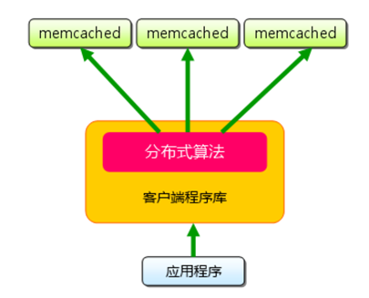
架构的演变 – 系统分层 – Cache Tier

Slide 16
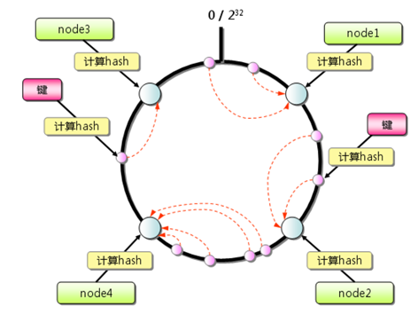
架构的演变 – 系统分层 – Cache Tier
两种典型的Memcached数据分布
余数分布式算法
新加节点导致数据重新分布，对数据库造成瞬间冲击
一致性哈希
也被其他分布式系统使用
解决数据分布不均匀问题
物理节点中添加多个虚拟节点 （Dynamo）
节点移动实现负载均衡 （Cassandra）

Slide 17
架构的演变 – 系统分层 – Cache Tier
Memcached同步
序列化算法

Slide 18
架构的演变 – 系统分层
WEB Tier
Cache Tier
DB Tier
File Tier

Slide 19
架构的演变 – Db Tier - MySQL数据库集群
Replication
Master -> Master
Master -> Slave

Slide 20
架构的演变 - MySQL库表散列
读一条Blog内容 散列分布前
<?php
$db = DB::getInstance(); // fetch a database instance
$db->prepare("SELECT title, message FROM BLOG_MESSAGES WHERE userid = {userID}");
$db->assignInt('userID', $userID);
$db->execute();
$results = $db->getResults();
?>

Slide 21
架构的演变 - MySQL库表散列
读一条Blog内容 散列分布后
<?php
$db = DB::getInstance($userID);//注意这里 // fetch a database instance, specific for this user
$db->prepare("SELECT title, message FROM BLOG_MESSAGES WHERE userid = {userID}");
$db->assignInt('userID', $userID);
$db->execute();
$results = $db->getResults();
?>

Slide 22
架构的演变 - MySQL库表散列
分布算法
取余
对数据增长要有充分估计
2. MD5
<?php $hash = md5($userID); //98f13708210194c475687be6106a3b84 $getFromServerId = substr($hash, 0,1); //9 $getFromDbId = substr($hash, 1,2); //8 ?>
分成16服务器，256个表
3. 日期 不建议使用 如果有大量历史数据需要按时间分析，最好使用分布式计算系统

Slide 23
架构的演变 - MySQL库表散列
MySQL存在问题
数据自动分布需要在应用层实现 （官方的Sharding功能目前很少在产品环境使用） 麻烦
读写效率低
NoSQL? Distributed NoSQL?

Slide 24
架构的演变 – Db Tier - NoSQL
Wide Column Store / Column Families
Hadoop / HBase
Cassandra
Hypertable
Document Store
CouchDB
MongoDB
Key Value / Tuple Store
Redis
Tokyo Cabinet / Tyrant
Eventually Consistent Key Value Store
Amazon Dynamo
Google BigTable

Slide 25
架构的演变 – File Tier
分布式存储
Hadoop/HDFS
MogileFS

Slide 26
实例

Slide 27
架构的演变 -跨机房 Cross the datacenters
电信 网通
或… 美国东西部 或…欧美机房

Slide 28
架构的演变 -跨机房 Cross the datacenters
挑战
代码发布
静态内容分布 (Global CDN)
MySQL同步
Memcached同步 (repcached / mcproxy)
Cassandra同步 (内置很好的机制。机架感知，注意网络规划的配合)

Slide 29
其他需要注意的：
前端优化 常被忽视，但实际上极为重要
如果每个页面减少一个http请求，随着时间推移，将产生很可观的成本节约；同时让页面加载更好，提高用户体验
推荐阅读《高性能网站建设指南》
应用程序设计与架构的配合
数据访问，存储方式 甚或程序逻辑都可能随架构改变
完善的产品环境监控体系
Cacti / Nagios / Zabbix 根据整个系统运行情况，按需及时调整架构

Slide 30
架构师
高可用
可扩展
监控
成本控制

Slide 31

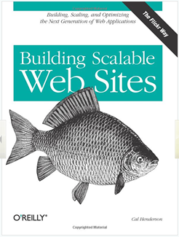
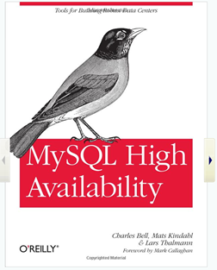

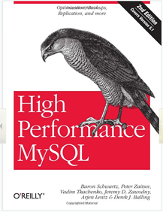
推荐阅读
Scalable Internet Architectures
Building Scalable Web Sites *
High Performance Web Sites *
High Performance MySQL
MySQL High Availability
* 有中文版本

Slide 32
谢谢！

Slide 33
MSN: haohappy@php.net
QQ: 48730696

